Slide 1
.
المدة:45د
المكون:الرياضيات
المستوى الثاني
الموضوع: 017 أتعرف الأعداد من 100 إلى 200
الحصص من 1 إلى 4
المرجع: فضاء الرياضيات
الدرس من إعداد: رشيد العوفير
الكفايات و القدرات المستهدفة:
.
صيغة العمل: ينجز العمل جماعيا و على الكراسات.
اللوازم الضرورية:جداول صور ألواح.

Slide 2
حصة 1
أنشطة ترييض الوضعيات و بناء المفاهيم

Slide 3
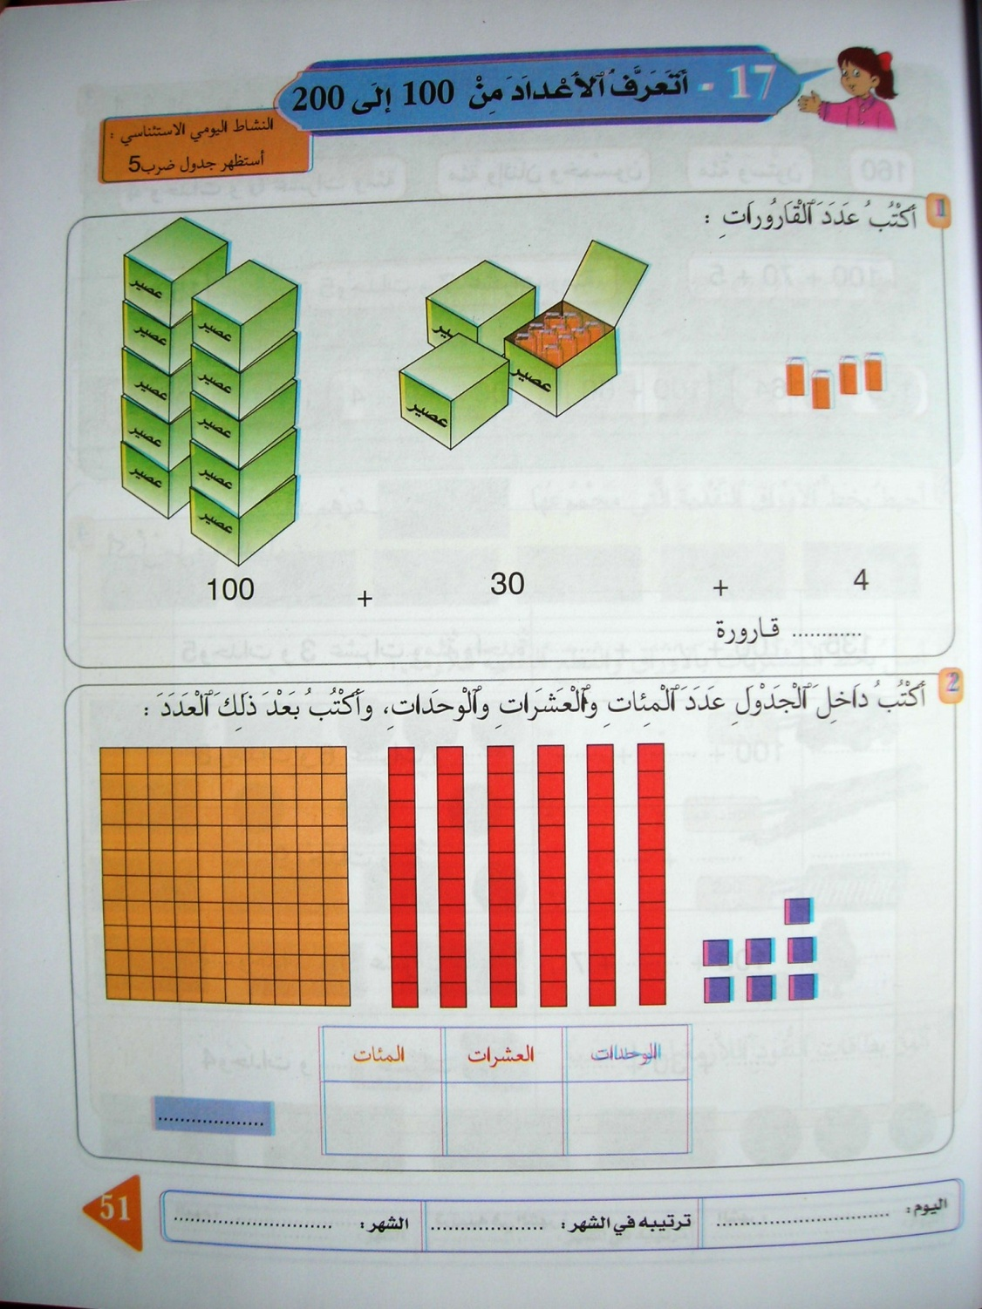
134

Slide 4
167
1
6
7

Slide 5
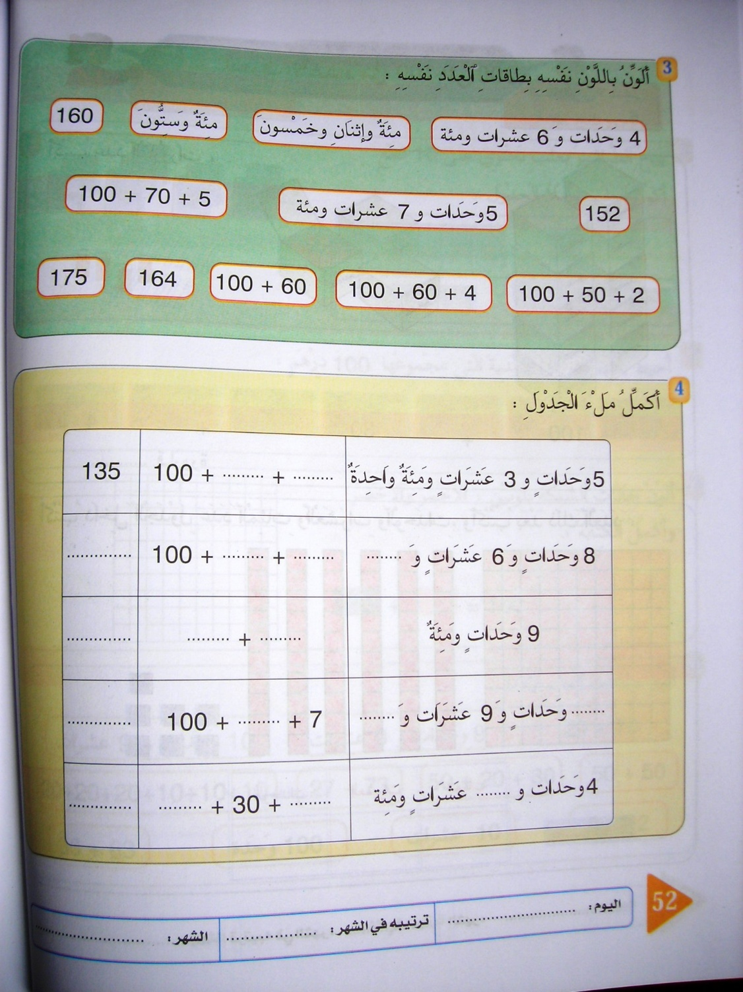

Slide 8
30
5
مِئَة ٌوَاحِدَة ٌ

Slide 9
30
5
168
60
8
مِئَة ٌوَاحِدَة ٌ

Slide 10
30
5
168
60
8
مِئَة ٌوَاحِدَة ٌ
109
100
9

Slide 11
30
5
168
60
8
مِئَة ٌوَاحِدَة ٌ
109
100
9
7
مِئَة ٌ

Slide 12
30
5
168
60
8
مِئَة ٌوَاحِدَة ٌ
109
100
9
7
90
مِئَة ٌ
197

Slide 13
30
5
168
60
8
مِئَة ٌوَاحِدَة ٌ
109
100
9
7
90
مِئَة ٌ
197
3
4
134
100

Slide 14
30
5
168
60
8
مِئَة ٌوَاحِدَة ٌ
109
100
9
7
90
مِئَة ٌ
197
3
4
134
100

